Slide 1
OOP 디자인패턴 #3
A014손은빈
생성패턴 중 싱글턴패턴 사용하기

Slide 2
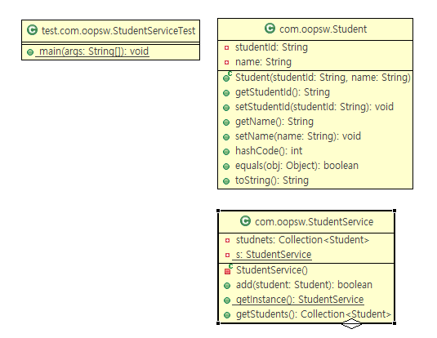
ClassDiagram

Slide 3
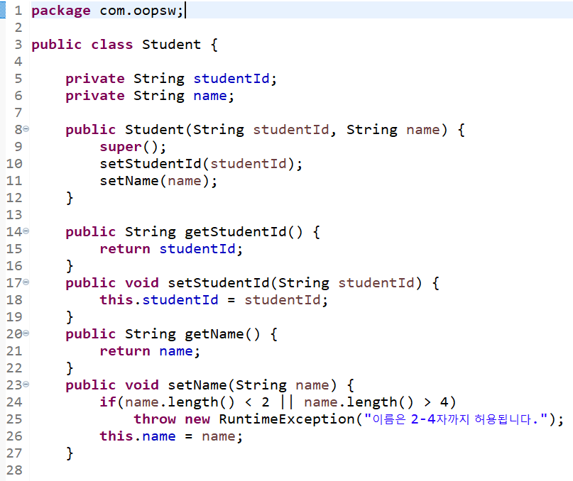
프로그램 소스
Student.java -->
- 학번, 이름 필드를 가짐 - set메서드를 재사용해 초기화함
- setName에서 이름 길이를 검사해 예외를 던짐

Slide 4
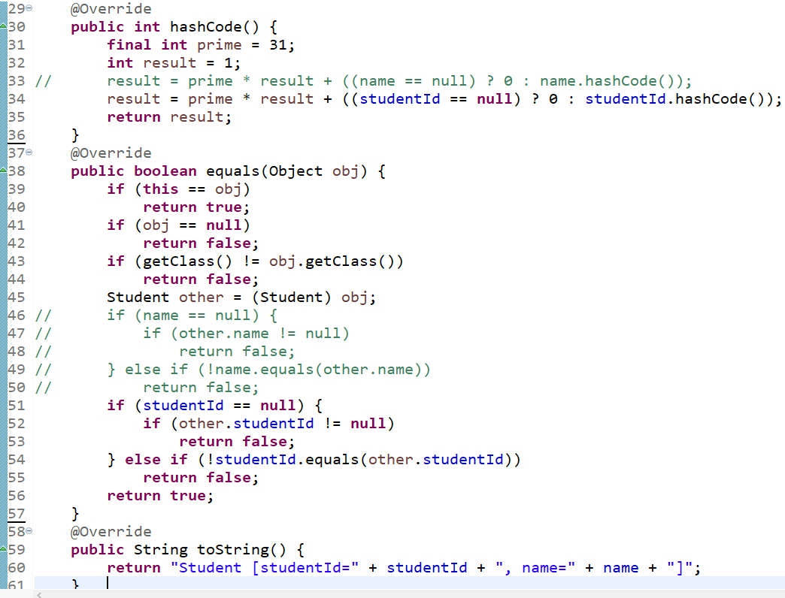
프로그램 소스
Student.java -->
- 객체의 주소와 값을 비교할 때, 학번만 대상으로 해서 중복 학번의 학생 데이터는 저장되지 않도록 함
(HashSet 메모리를 사용함)

Slide 5
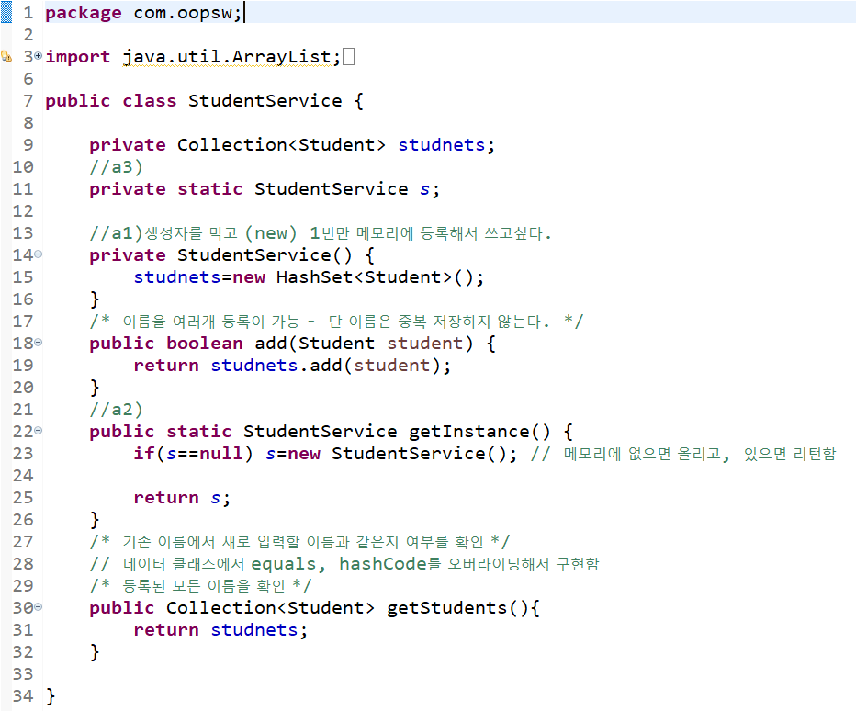
프로그램 소스
StudentService.java -->
- 자기자신을 멤버로 갖되 static 공유 메모리 영역에 등록함. static 영역의 공유 데이터는 풀 영역과 달리 수정이 가능함.
- 생성자를 private로 접근제한하고 static영역에 getInstance메서드를 등록해서 메모리에 객체가 한번만 등록되고 유지되게함.
==> 싱글턴 패턴

Slide 6
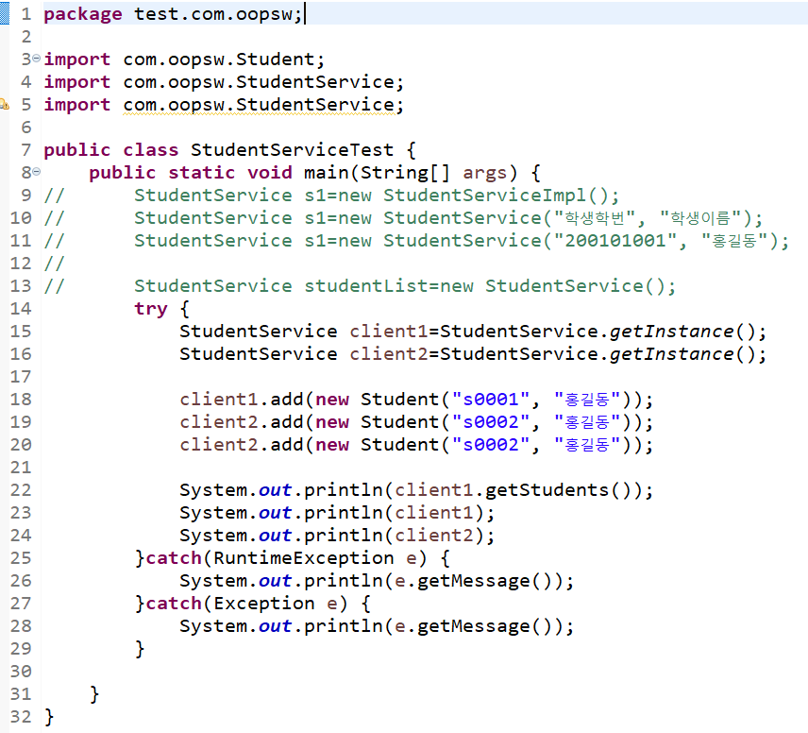
프로그램 소스
StudentServiceTest.java-->
- 다수의 사용자가 데이터를 저장하기 위해 메모리에 접근하는 상황을 가정함. 메모리는 같은 객체에 한번만 등록되어야 함.
- 중복 학번을 불허하고, 중복 이름은 허용하는지 확인함, 중복 학번 저장 시도 시에 예외가 잘 발생하는지 확인함

Slide 7
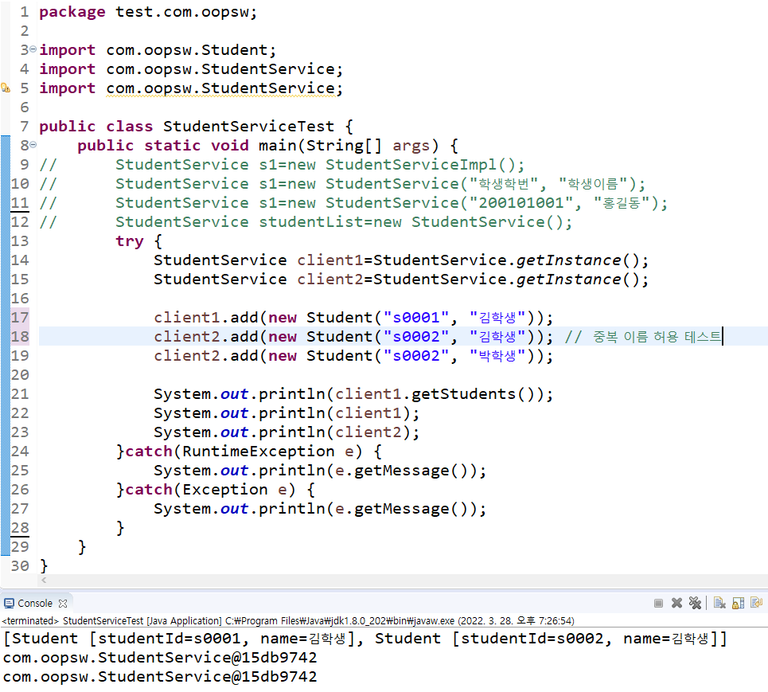
테스트 실행 결과
- 중복 학번은 불허하고 중복 이름은 허용함.
- 인스턴스를 두번 셍상 시도했지만,
같은 객체임

Slide 8
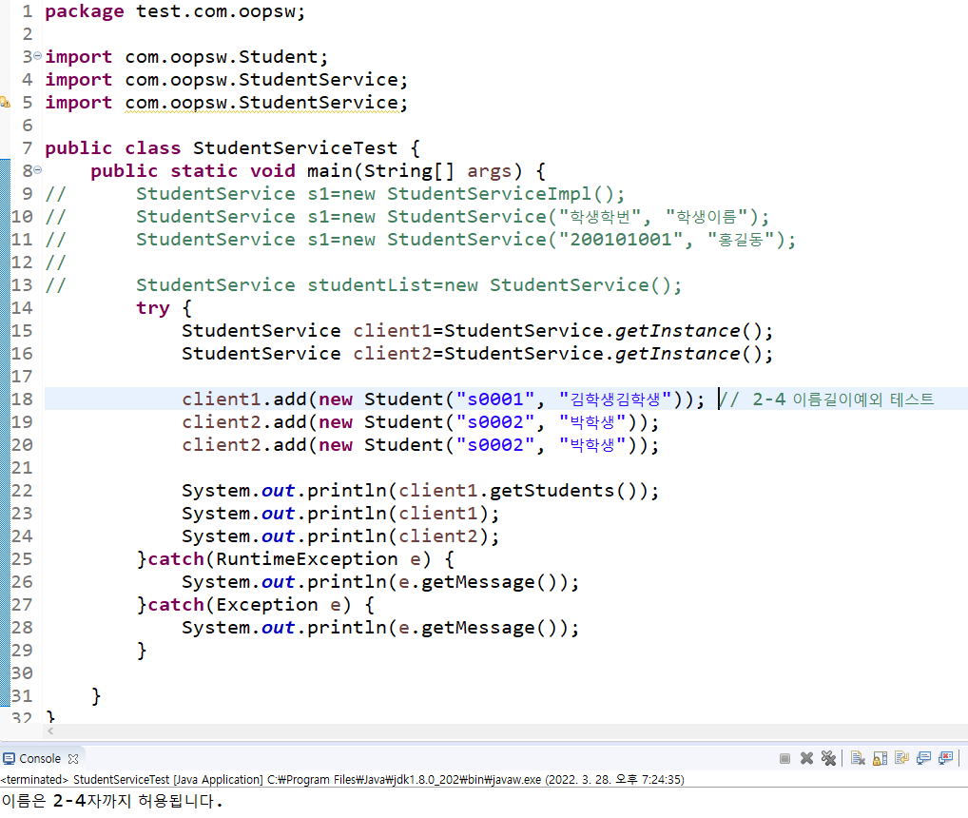
테스트 실행 결과
- 이름 길이가 2-4자가 아닐 때, 예외발생함

Slide 9
메모리
0X0001
0X0003
0X0011
StudentService
StudentService
super
super
StudentService s
studnets - 0X0002
studentId
getInstance()
StudentService(...)
name
print(...)
add()
Student(...)
getStudents()
- STATIC 공유 메모리 영역은 POOL영역과 달리 수정이 가능함
- StudentService 클래스는 자신을 스태틱 멤버 변수로 가짐.
- StudentService의 생성자는 private으로 접근제한됨.
- StudentService 클래스는 STATIC영역에 등록한 getInstance 메서드를 호출해서 단 하나의 객체를 생성하고 유지함. 서비스 객체가 생성될 때, 컬렉션 자료구조 객체를 생성하고 초기화함 ==> 싱글턴 패턴
- STATIC 공유 메모리 영역은 POOL영역과 달리 수정이 가능함
- StudentService 클래스는 자신을 스태틱 멤버 변수로 가짐.
- StudentService의 생성자는 private으로 접근제한됨.
- StudentService 클래스는 STATIC영역에 등록한 getInstance 메서드를 호출해서 단 하나의 객체를 생성하고 유지함. 서비스 객체가 생성될 때, 컬렉션 자료구조 객체를 생성하고 초기화함 ==> 싱글턴 패턴
print(...)
print(...)
0X0002
getStudentId()
super
setStudentId()
...
getName()
main()
HashSet(...)
setName()
client2 - 0X0001
add(e)
hashCode()
size()
equals()
client1 - 0X0001
isEmpty()
toString()
...
STACK
HEAP
STATIC

